Slide 1


TRƯỜNG TIỂU HỌC PHÚC LỢI
MÔN TIẾNG VIỆT 1

Slide 2

01
NHẬN BIẾT

Slide 3
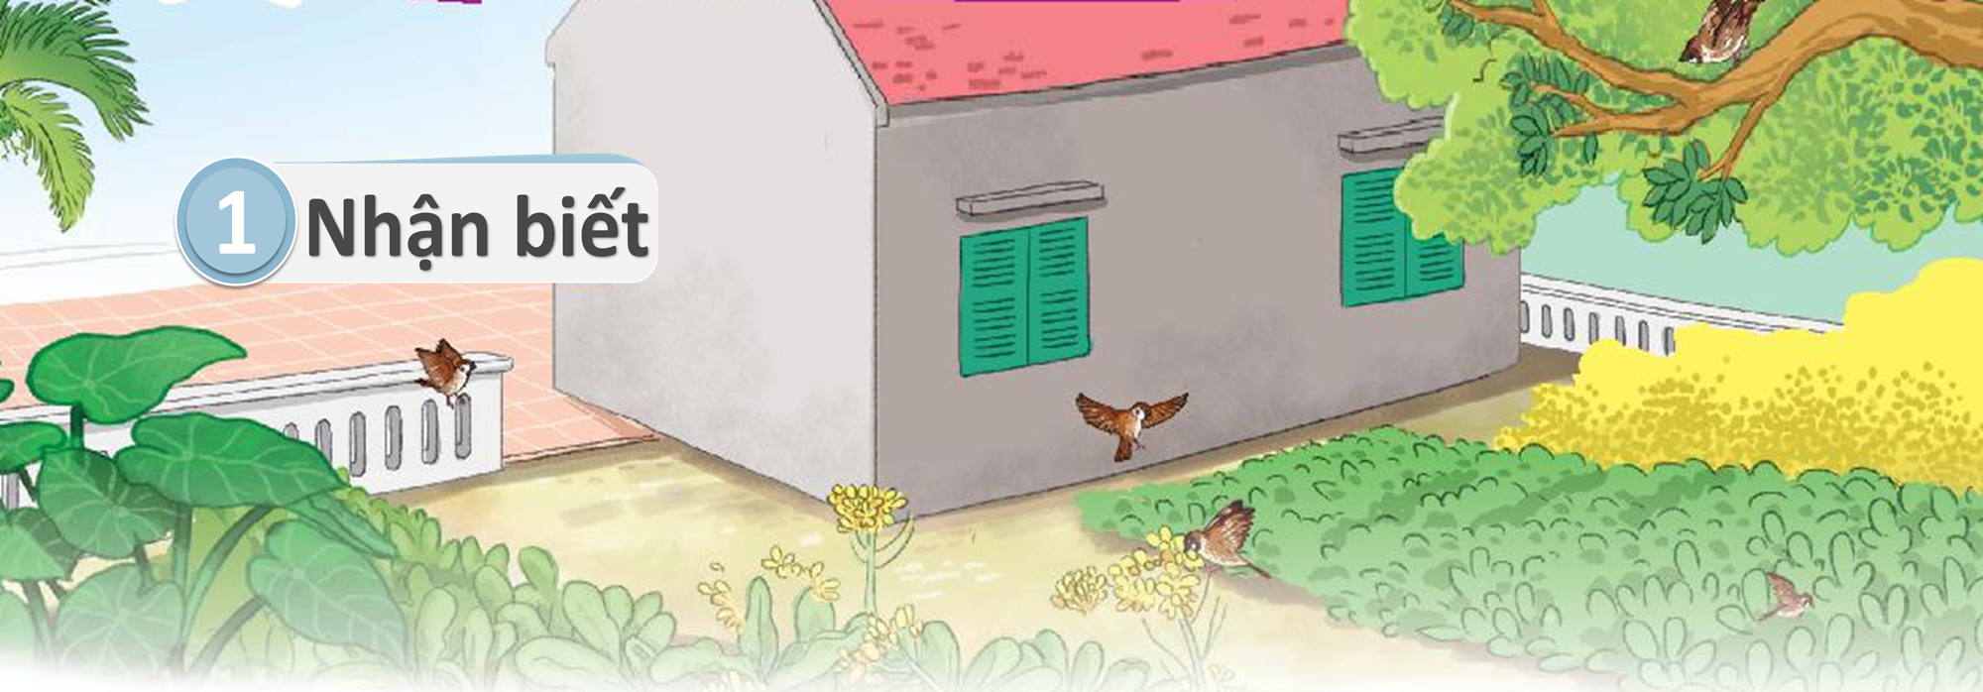

âu
au
Đàn sẻ nâu kêu ríu rít ở sau nhà.
êu

Slide 4
BÀI 43
au âu êu

Slide 5
02
ĐỌC

Slide 6

2
Đọc
au
âu
êu
s
au
sau
au

Slide 7
2
Đọc
cau
tàu
bậu
gấu
khều
rêu

Slide 8
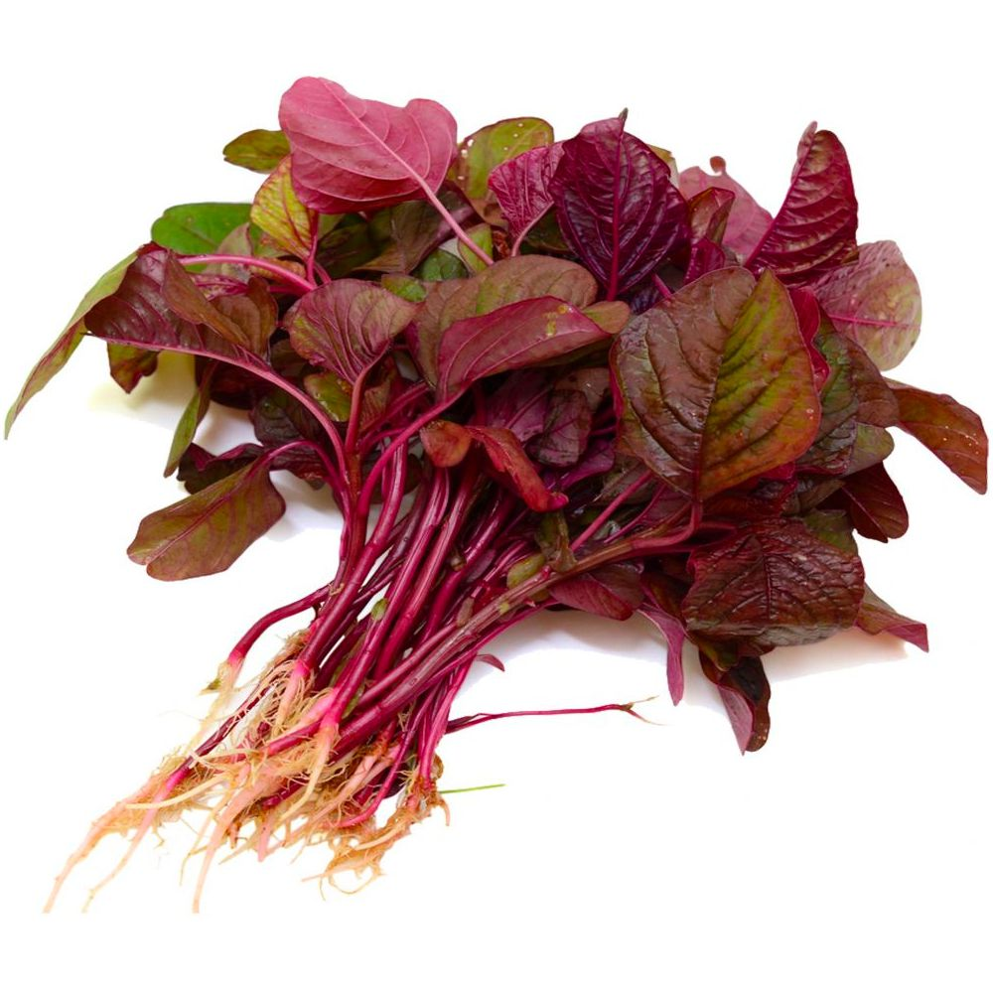
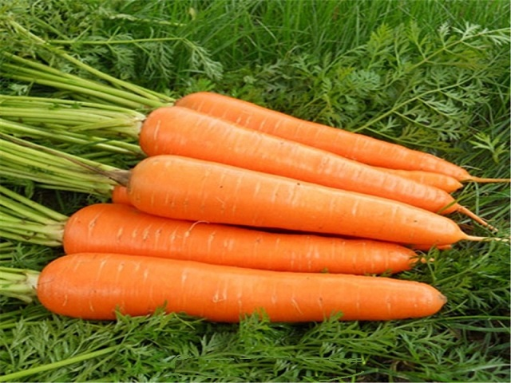
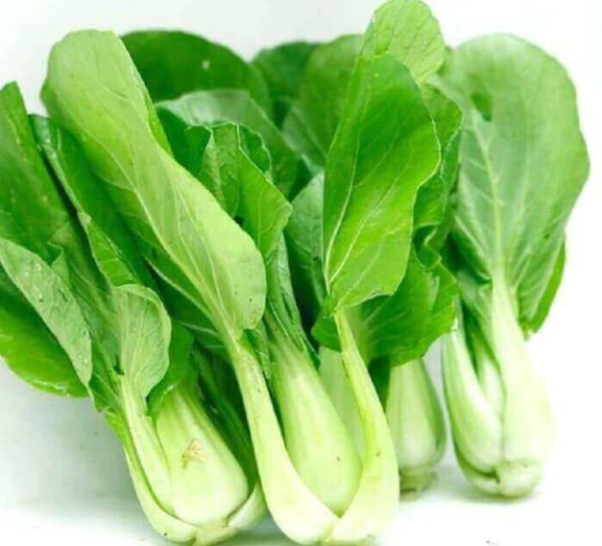
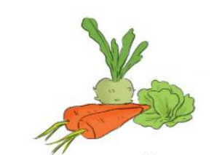
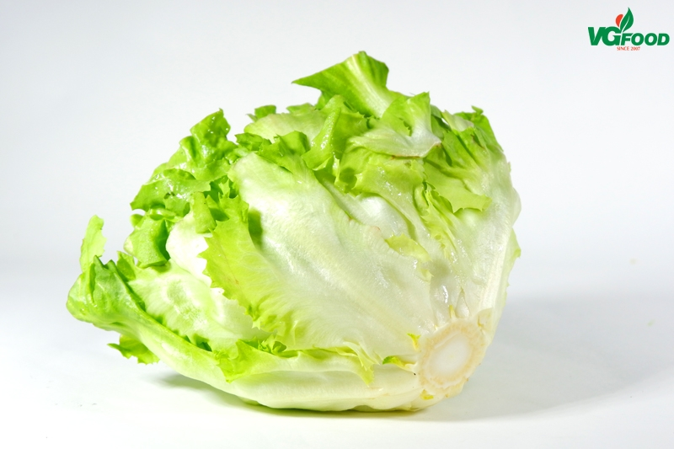
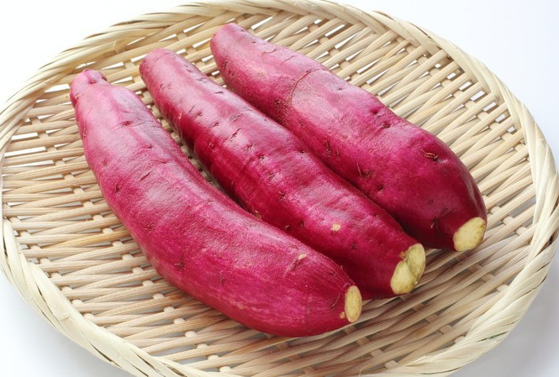
2
Đọc
au
rau củ
Notes:
Tích hợp: ăn uống khoa học, đủ dinh dưỡng
Trong rau, củ có rất nhiều các loại vitamin tốt cho cơ thể, nên trong bữa ăn các con cần ăn cả rau củ để khỏe mạnh và thật thông minh nhé

Slide 9
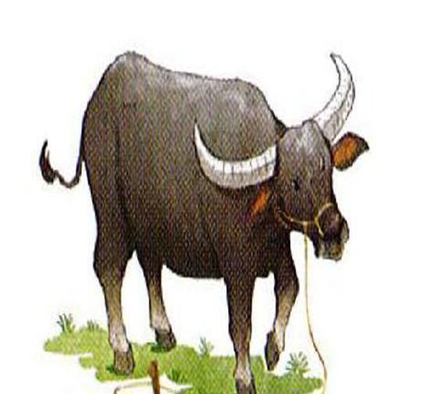
2
Đọc
âu
con trâu
Notes:
Các bác nông dân thường nuôi trâu để làm gì?
Trâu là 1 loài động vật rất khỏe nên chúng thường phụ giúp người nông dân rất nhiều việc như kéo xe, cày ruộng

Slide 10
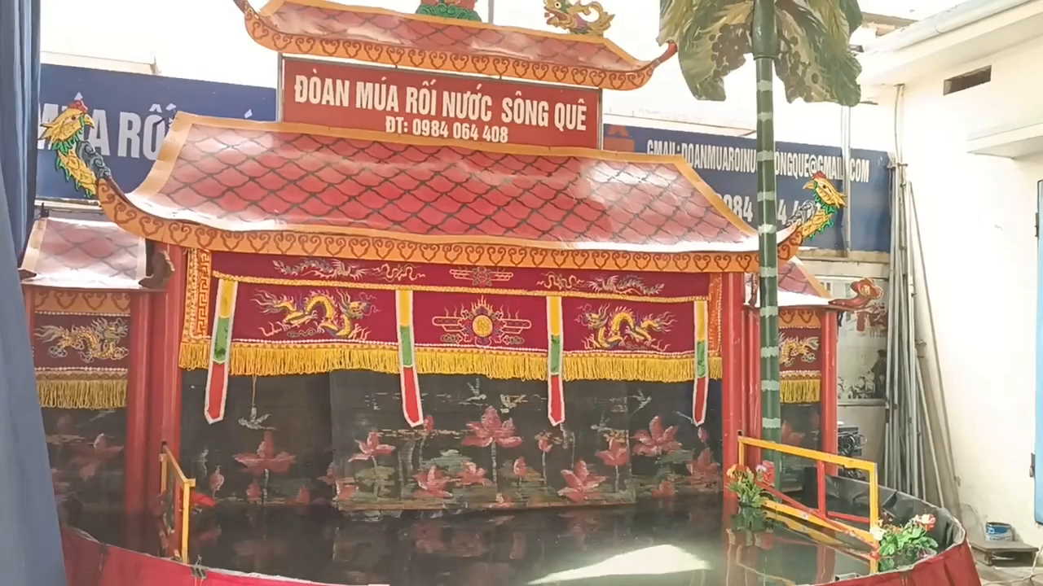

2
Đọc
êu
chú tễu
Notes:
Quan sát video, trong video là nhân vật nào?
Chú Tễu là một nhân vật con rối tiêu biểu trong hình thức múa rối nước tại Việt Nam.

Slide 11
2
Đọc
au
âu
êu
rau củ
con trâu
chú tễu

Slide 12
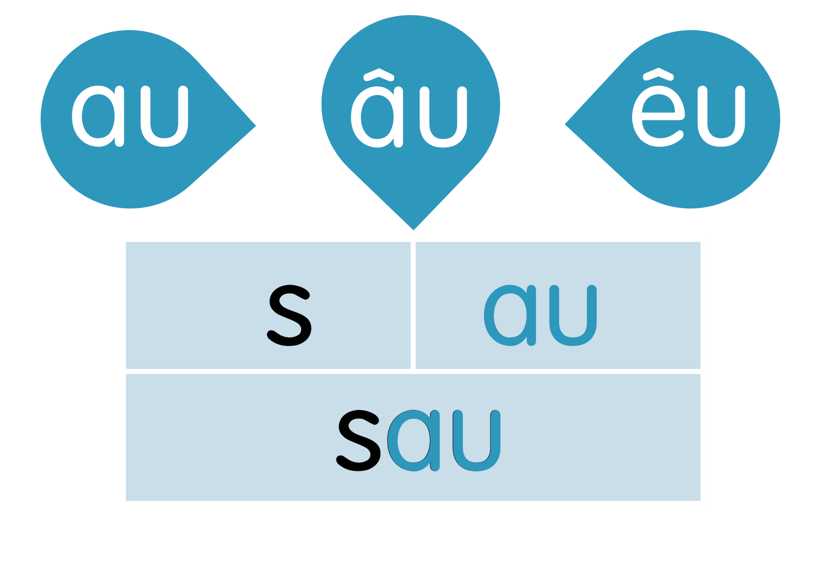
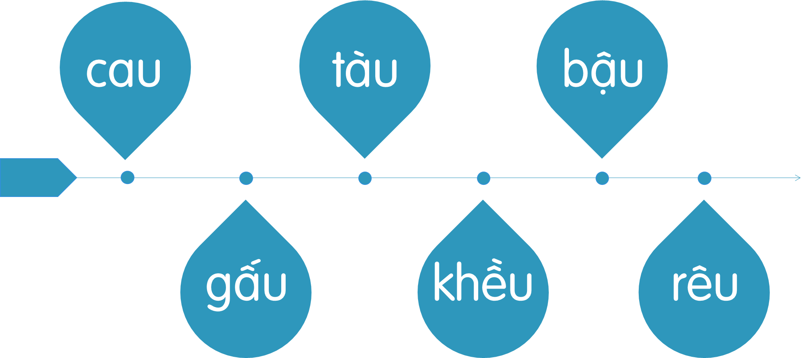
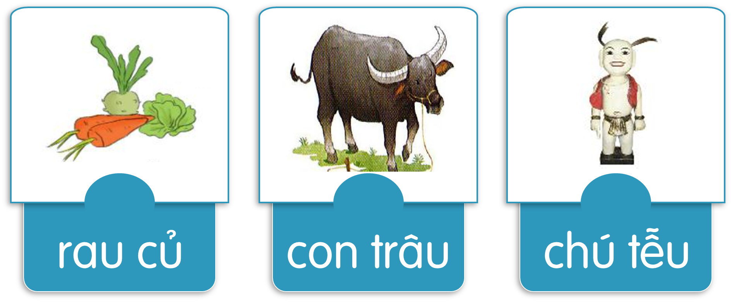
2
Đọc

Slide 13
03
VIẾT

Slide 14
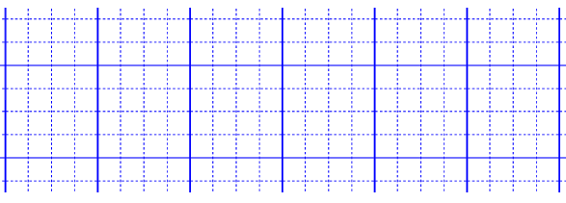
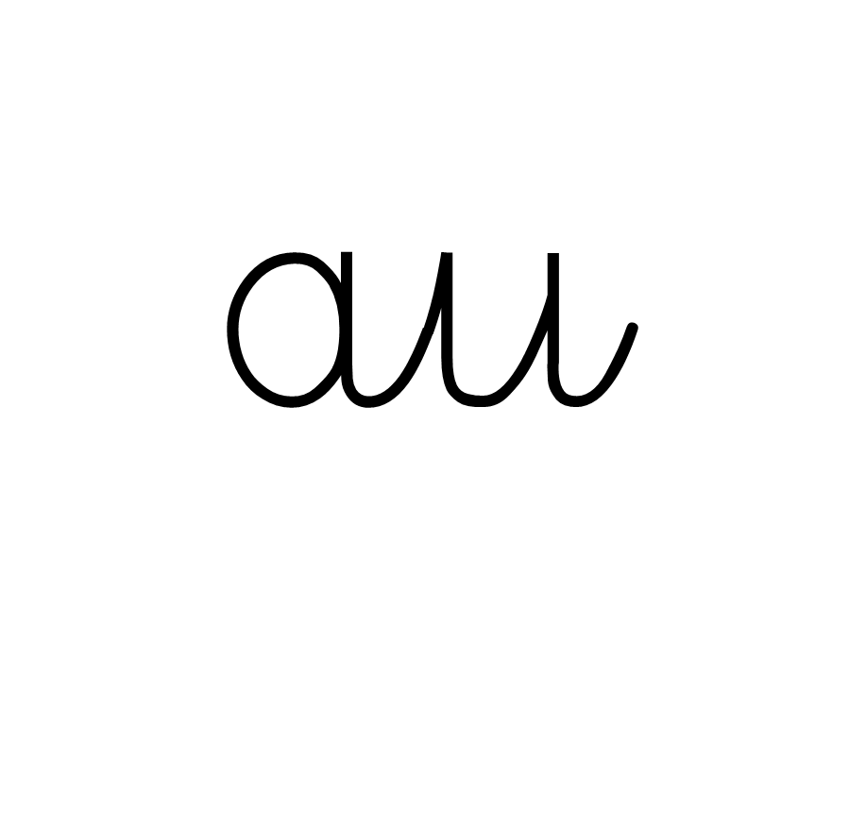
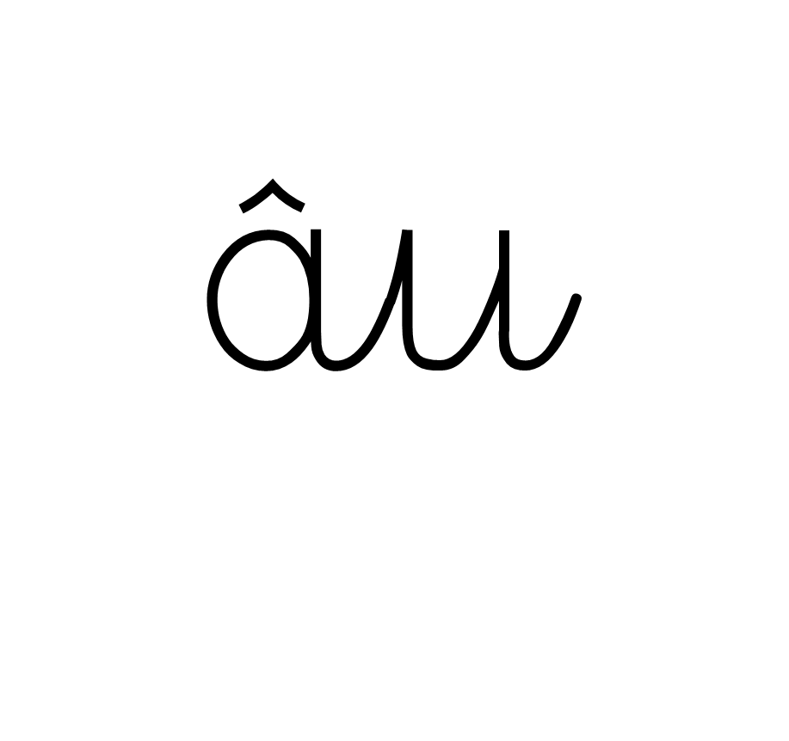
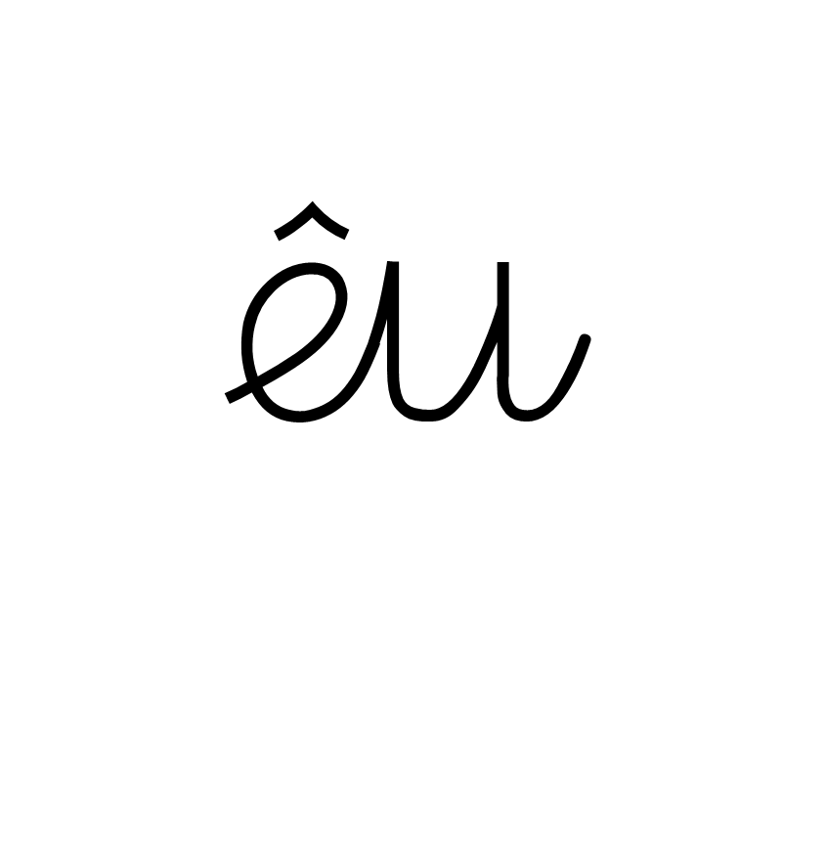
3
Viết

Slide 15
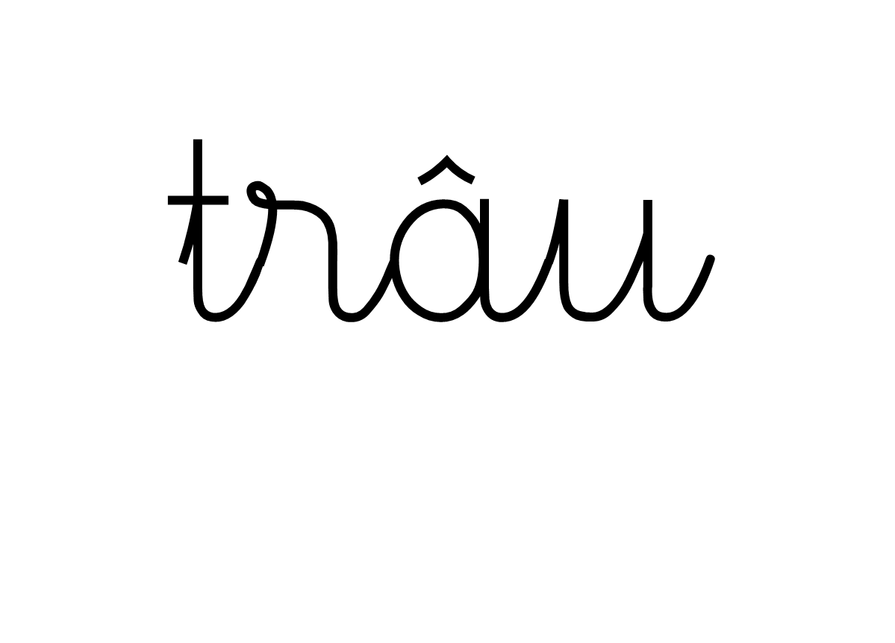
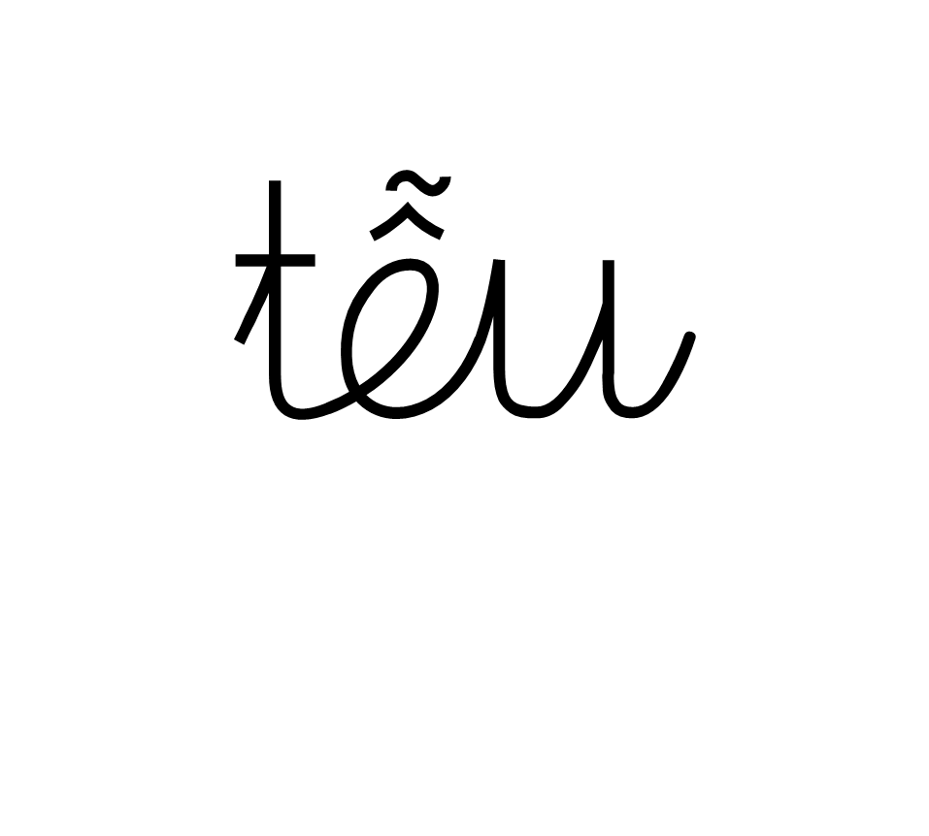
3
Viết

Slide 16
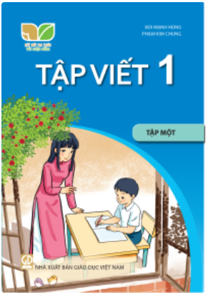
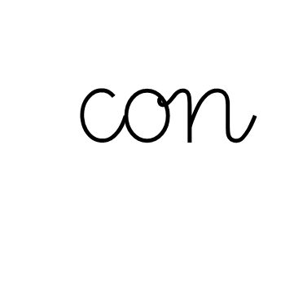
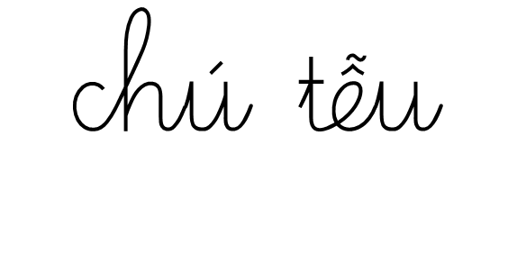
3
Viết
Bài 43

Slide 17

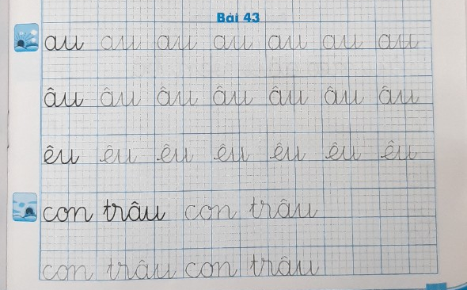

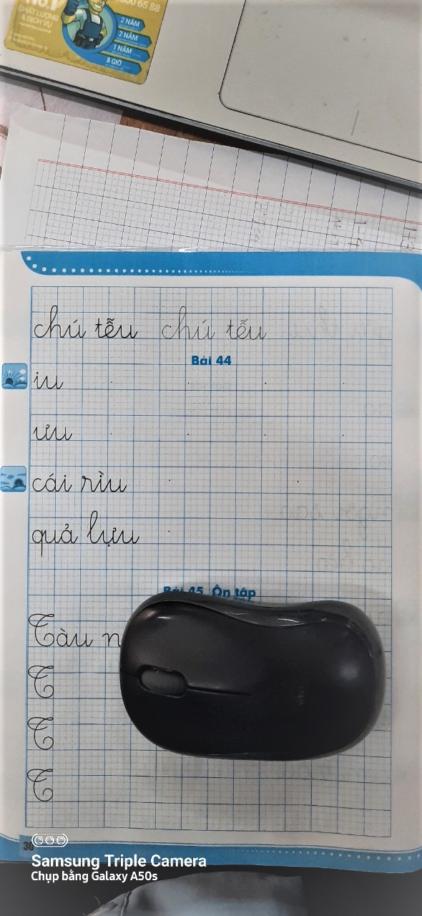
3
Viết

Slide 18
04
ĐỌC

Slide 19
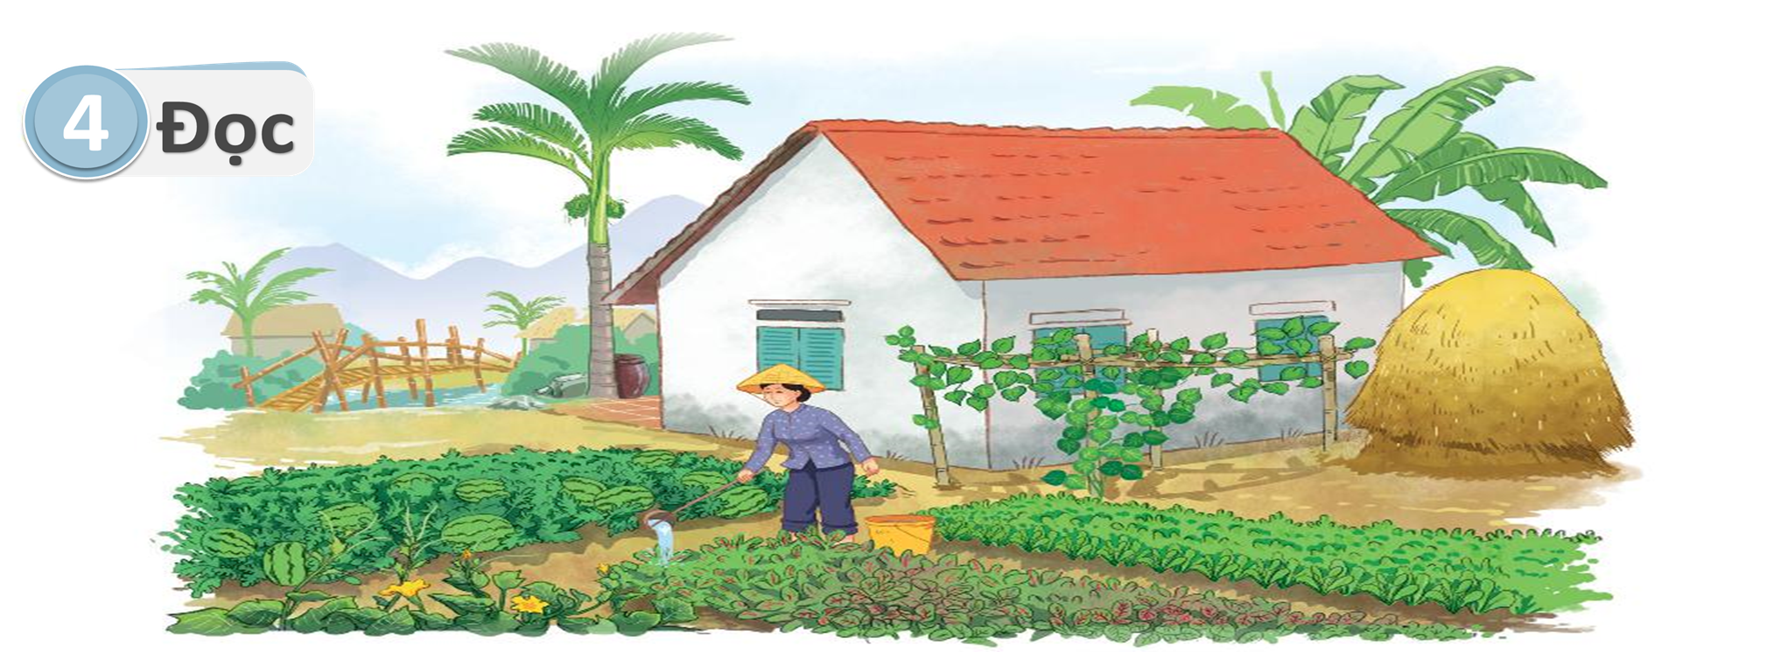
au
âu
Nhà dì Tư ở quê có cây cau, giàn trầu. Sau nhà có rau cải, rau dền và cả dưa hấu. Gần nhà dì có cây cầu tre nhỏ. Xa xa là dãy núi cao.
au
au
âu
âu

Slide 20
4
Đọc
Luyện đọc tiếng
cau
trầu
rau
hấu
dãy

Slide 21
4
Đọc
Luyện đọc từ
giàn trầu
rau dền

Slide 22
4
Đọc
Luyện đọc cụm từ
cầu tre nhỏ
dãy núi cao

Slide 23
4
Đọc
1
Nhà dì Tư ở quê có cây cau, giàn trầu. Sau nhà có rau cải, rau dền và cả dưa hấu. Gần nhà dì có cây cầu tre nhỏ. Xa xa là dãy núi cao.
2
3
4

Slide 24
05
NÓI

Slide 25
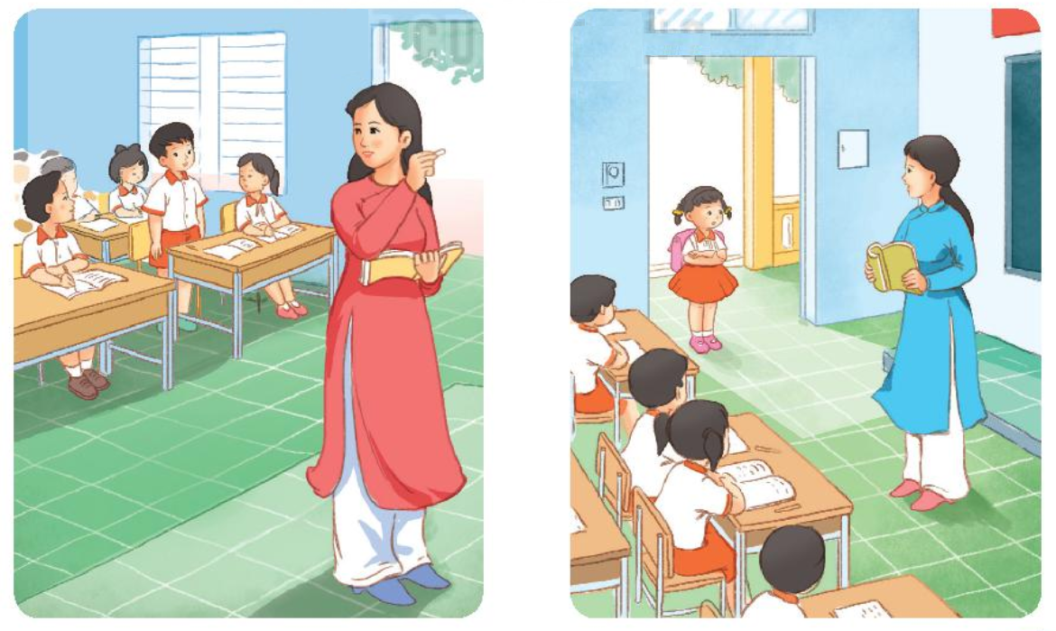

5
Nói
Xin phép

Slide 26

Hoạt động tiếp nối

